Slide 1
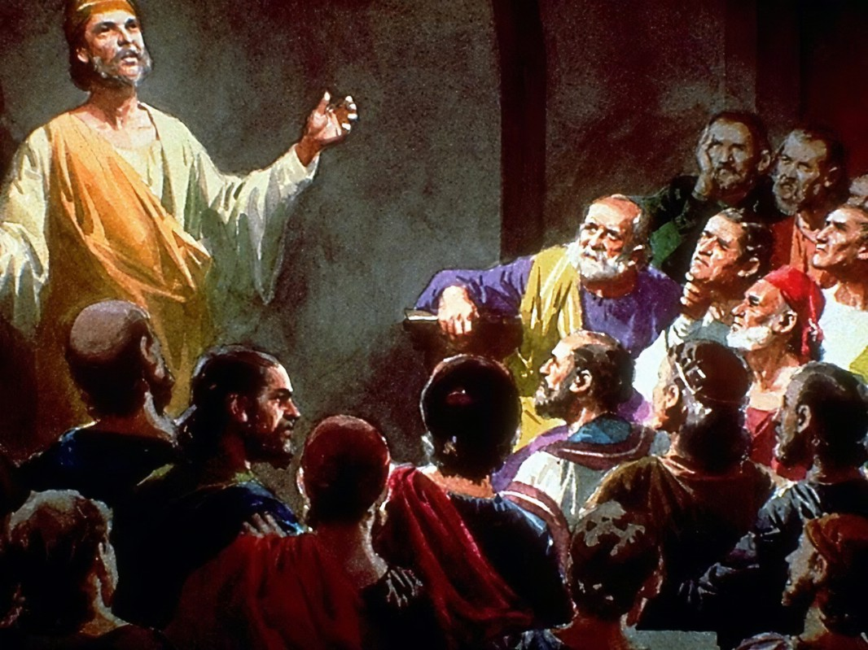
Lección 10
09 de diciembre 2023
MISIÓN EN FAVOR DE LOS NO ALCANZADOS 1
TEXTO CLAVE: Hechos 17:24
Escuela Sabática – 4° Trimestre de 2023

Slide 2
I. OBJETIVO: ¿Qué aprender?
Que, seas un discípulo que usa las estrategias del apóstol Pablo en la evangelización a los no conocidos.
APRENDIZAJE POR NIVELES:
SABER entender las estrategias de Pablo para evangelizar.
SENTIR el deseo usar mucha sabiduría para evangelizar.
HACER la decisión de evangelizar como Pablo.

Slide 3
EL MÉTODO, O ESTRATEGIA M.: ¿Cómo aprender?
¿Qué camino seguir con el alumno?
1° MOTIVA: ¿Qué debo SER?
Motivar el logro de una capacidad, un aprendizaje; a SER semejante a Cristo Jesús en su carácter.
2° EXPLORA: ¿Qué debo SABER?
Buscar información, con preguntas, procesarlo, comprender, sintetizar y generalizar.
3° APLICA: ¿Qué debo SENTIR?
Sentir el deseo de aplicar los conocimientos descubiertos en la vida.
4° CREA: ¿Qué debo HACER?.
Tomar la decisión de crear oportunidades para vivir lo aprendido y compartirlas.

Slide 4
LA ESTRATEGIA METODOLÓGICA.
¿Qué recomendación nos da Dios?
“La escuela sabática, cuando es bien dirigida, es uno de los grandes instrumentos de Dios para traer almas al conocimiento de la verdad. No es el mejor plan que solo los maestros hablen. Ellos deberían inducir a los miembros de la clase a decir los que saben. Y entonces el maestro, con pocas palabras y breves observaciones o ilustraciones debería imprimir la lección en sus mentes.” (Consejos sobre la Obra de la Escuela Sabática, 128)
“Cada ser humano, creado a imagen de Dios, está dotado de un facultad semejante a la del Creador: la individualidad, la facultad de pensar y hacer… que sean pensadores y no meros reflectores de los pensamientos de otros… dirigirlos a las fuentes de la verdad, a los campos abiertos a la investigación en la naturaleza y en la revelación.” (Educación 17)

Slide 5
II. MOTIVAR: ¿Cómo despertar interés y cómo enseñar?
Con preguntas motivadoras, presentando necesidades y casos de la vida:
¿ Pablo no hacía ataques directos contra sus dioses?
¿Pablo buscaba puntos comunes en sus oyentes?
¿Pablo finalmente presentó a Dios Creador y Redentor?

Slide 6
III. EXPLORA: 1.¿Pablo no hacía ataques directos contra sus dioses? Hechos 17:16- 22
Pablo no atacaba a los pecadores, ni sus infracciones a la Ley de Dios en su predicación del evangelio de Cristo.
“Las palabras del apóstol contienen un tesoro de conocimientos para la iglesia… Si su discurso hubiera sido un ataque directo contra sus dioses y los grandes hombres de la ciudad, habrían estado expuesto a sufrir la suerte de Sócrates. Pero con un tacto nacido del amor divino, apartó cuidadosamente sus mentes de la deidades paganas, y reveló el Dios verdadero, que era desconocido para ellos.” (HAp 198; GEB 110)

Slide 7
2. ¿Pablo buscaba puntos comunes en sus oyentes? Hechos 17:23- 28
Sí, Pablo, dijo a los atenienses: “Porque al pasar y observar los monumentos de vuestro culto, hallé también un altar con la inscripción: Al Dios desconocido. A ese, que vosotros honráis sin conocerlo, os anuncio yo. Al Dios que hizo el mundo.” (Hech. 17:23, 24)
“Es interesante señalar que Pablo citó a algunos de los de los autores atenienses que habían escrito algo bastante cercano a la verdad bíblica, lo que le brindó a Pablo la oportunidad de llevar a sus oyentes un paso mas delante… al tratar de alcanzar a otros, el hecho de estar familiarizados con lo que creen y buscar puntos en común.”(GEB 109)

Slide 8
3. ¿Pablo finalmente presentó a Dios Creador y Redentor? Mateo 19:16-22
Sí; presentó al Dios Creador, e hizo un llamado al arrepentimiento, diciendo: Dios estableció un día, en el cual juzgará al mundo con justicia.
“Una vez que Pablo hubo captado la atención de los pensadores de Atenas, dirigió a su audiencia al Dios del cielo.” (GEB 108) Resumamos los pasos que siguió el apóstol:
1° Elogió la percepción espiritual y su sinceridad.
2° Les mostró sus creencias que había encontrado.
3° Presentó a Dios, a un Dios que los amaba.
4° Hizo un llamado, advirtiendo si rechazaban. Dionisio, Dámaris y otros creyeron en Jesús. (Id)

Slide 9
IV. APLICA: ¿Qué debo sentir al recibir estos conocimientos?
Deseo de seguir la estrategia del apóstol Pablo, no atacar sus infracciones, presentar con sabiduría a Dios.
¿Deseas seguir los pasos de Pablo?
¿Cuál es tu decisión?
V. CREA: ¿Qué haré para compartir esta lección la próxima semana? Crear oportunidades para predicar el evangelio de Cristo como Pablo. Amén

Slide 10
Créditos
DISEÑO ORIGINAL
Lic. Alejandrino Halire Ccahuana
http://decalogo-janohalire.blogspot.com/p/escuela-sabatica.html
Distribución
Recursos Escuela Sabática ©
Para recibir las próximas lecciones inscríbase enviando un mail a:
www.recursos-biblicos.com
Asunto: Lecciones en Powerpoint
RECURSOS ADVENTISTAS
Recursos gratuitos
http://decalogo-janohalire.blogspot.com/
https://www.slideshare.net/ahalirecc
Recursos
Escuela Sabática

